Slide 1
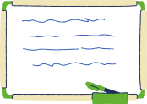
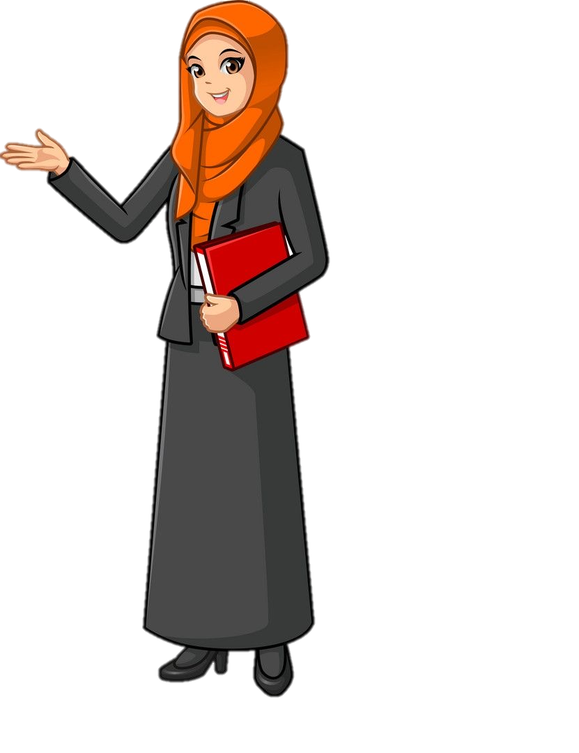
السلام عليكم ورحمة الله وبركاته
23-10-2021
17 – ربيع الاول -1443
اليوم
الاحد
أهلاً وسهلاً
بطلاب الصف الثالث
المادة: تربية إسلامية
معلمة المادة
بدرية محمد

Slide 2
لنردد يا أطفالي النشيد الوطني لدولتنا الحبيبة دولة الامارات العربية المتحدة

Slide 3
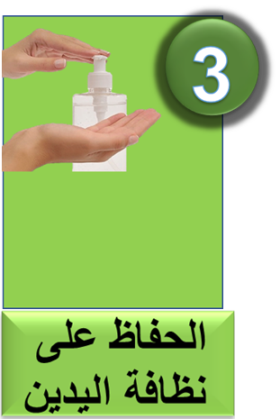
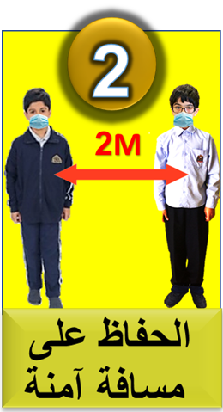
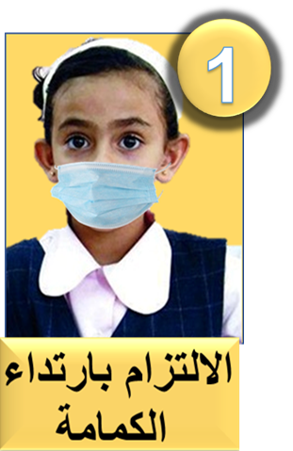
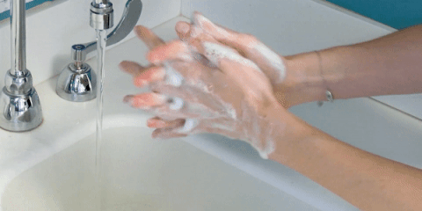
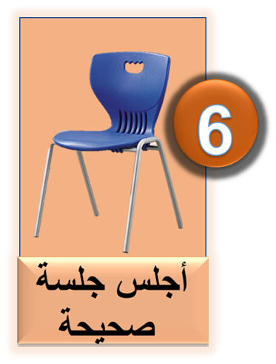
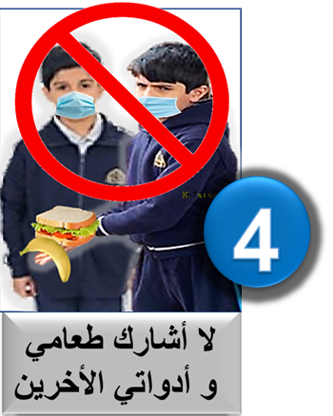
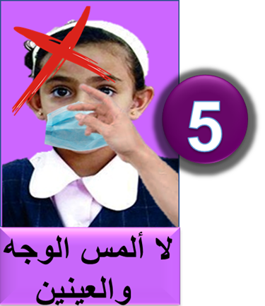
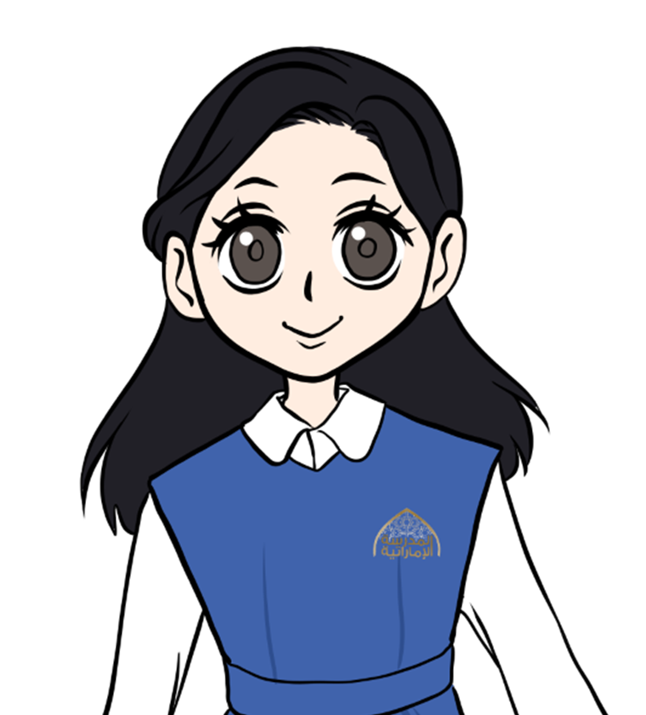
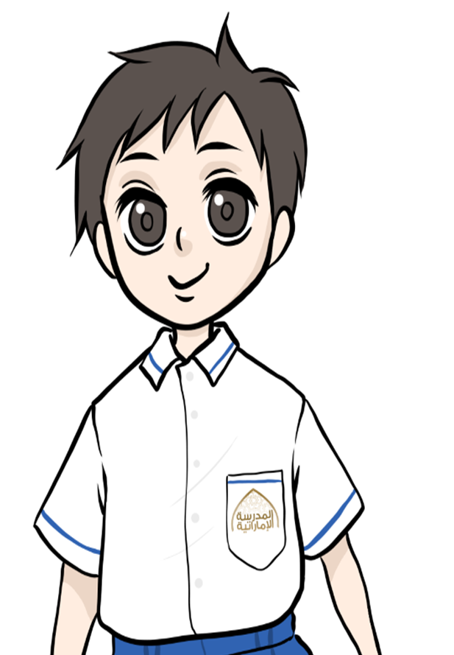

Slide 4
قوانين وإرشادات التعلم عن بعد عبر برنامج Microsoft teams
الالتزام بالوقت المحدد للحصة
أغلق الصوت والكاميرا
تجهيز الكتب والدفاتر وإحضار الأدوات اللازمة
الاستئذان ورفع اليد للمشاركة والإجابة في الدردشة
احرص على عدم نشر معلوماتك الشخصيه

Slide 5
تسجيل الحضور
والغياب
تسجيل الحضور
والغياب

Slide 6
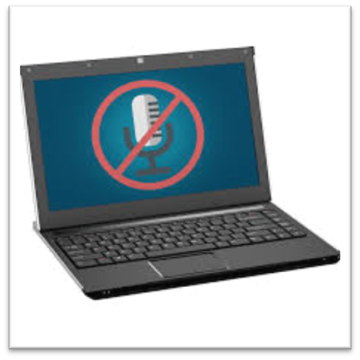
قبل البدء بالدرس أتذكر أن ألتزم بــــ :
استمع للحضور
والغياب

Slide 7
هيا بنا لنكتشف عنوان الدرس معاً

Slide 8
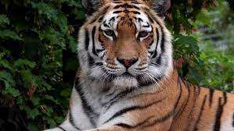
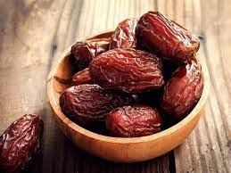
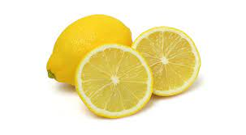
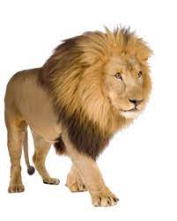
لعبة صور وحروف
ي
ت
لـ
ا
ن

Slide 9
سورة التين
الايات ( 1-7)

Slide 10
أتعلم من هذا الدرس أن:
1
أتْلو سُورَةِ التين تِلاوَةً سَليمَة.
2
أفسر المفردات الواردة في الآياتِ الكَريمَةِ.
3
أُبَيِّنُ المعنى الإجمالي للسورة الكريمة.

Slide 11
ربط باللغة العربية
نقرأ معا
جدار الكلمات
أحسن تقويم
3
1
طور سنين
2
غير ممنون

Slide 12
نواتج التعلم:
1- أتْلو سُورَةِ التين تِلاوَةً سَليمَة.
2- أفسر المفردات الواردة في الآياتِ الكَريمَةِ.
3- أُبَيِّنُ المعنى الإجمالي للسورة الكريمة.
التقييم القبلي
اختبر معلوماتك على برنامج
https://www.menti.com/se2958watp

Slide 13
لنستمع معاً:

Slide 14
نتلو :

Slide 15
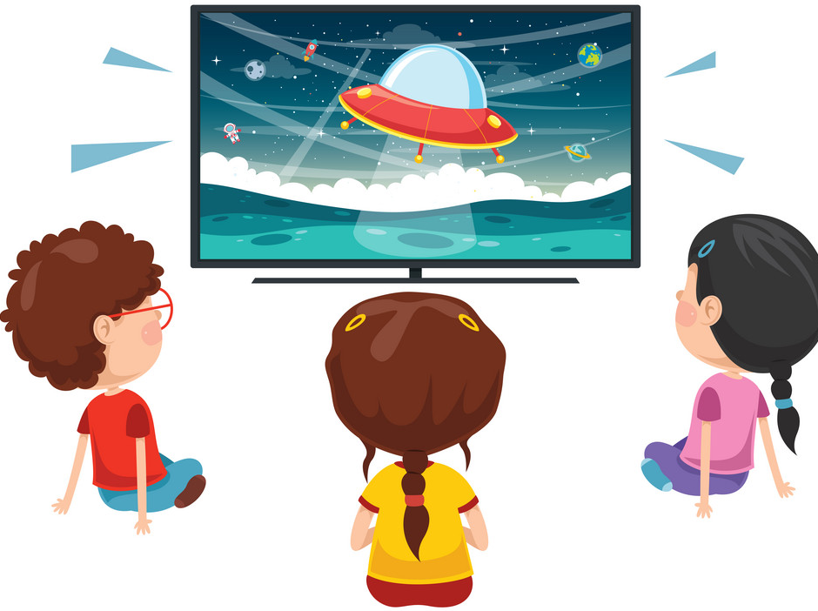
نواتج التعلم:
1- أتْلو سُورَةِ التين تِلاوَةً سَليمَة.
2- أفسر المفردات الواردة في الآياتِ الكَريمَةِ.
3- أُبَيِّنُ المعنى الإجمالي للسورة الكريمة.
لنفهم معاني المفردات

Slide 17
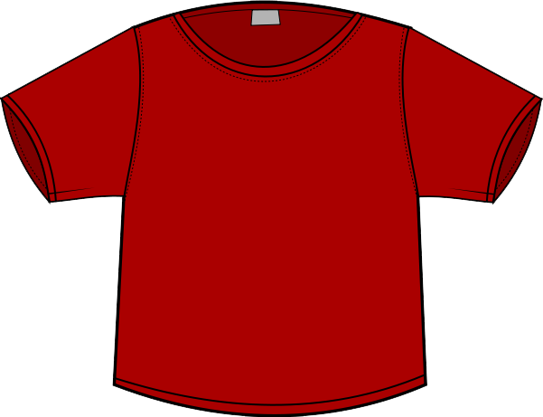
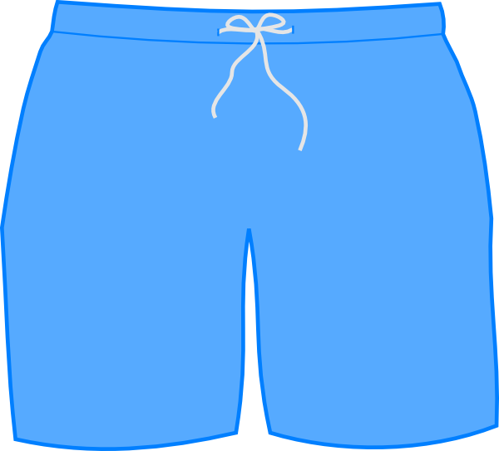
نواتج التعلم:
1- أتْلو سُورَةِ التين تِلاوَةً سَليمَة.
2- أفسر المفردات الواردة في الآياتِ الكَريمَةِ.
3- أُبَيِّنُ المعنى الإجمالي للسورة الكريمة..
استراتيجية النصف الآخر
صل الكلمة بالمعنى المناسب لها
مكة
المكرمة
أحسن
هيئة وخلقه
طور
سيناء
شجرة التين
وشجرة
الزيتون
ثواب غير
منقطع
أجر غير
ممنون
أحسن
تقويم
البلد
الامين
التين
والزيتون
طور سنين

Slide 18
نواتج التعلم:
1- أتْلو سُورَةِ التين تِلاوَةً سَليمَة.
2- أفسر المفردات الواردة في الآياتِ الكَريمَةِ.
3- أُبَيِّنُ المعنى الإجمالي للسورة الكريمة.
استراتيجية نافذة القراءة
1
2
3

Slide 19
نواتج التعلم:
1- أتْلو سُورَةِ التينً سَليمَة.
2- أفسر المفردات الواردة في الآياتِ الكَريمَةِ.
3- أُبَيِّنُ المعنى الإجمالي للسورة الكريمة.
المذهلون الصغار
رحلة البحث عن الأسئلة
مع المحقق كونان

Slide 20
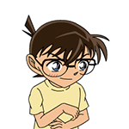
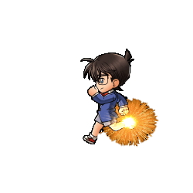
يقسم الله في
سورة التين بــ
النهار
التين والزيتون

Slide 21
يقصد بالبلد
الامين
مكة المكرمة
المدينة

Slide 22
جزاء من يعمل
الصالحات
النار
الجنة

Slide 23
مبروك لقد حصلت
على وسام
العودة

Slide 24
استراتيجية العصف الذهني
التعلم المتمايز
ماذا تتوقع أن يحدث لو لم يكن هناك يوم القيامة ؟
14

Slide 25
استراتيجية العصف الذهني
التعلم المتمايز
على ماذا يدل قسم الله تعالى بالتين والزيتون ؟
14

Slide 26
استراتيجية التحدث
التعلم المتمايز
مظاهر تكريم الله تعالى للانسان وتميزه عن باقي المخلوقات ؟
15

Slide 27
طلاب اصحاب الهمم
استراتيجية التحدث
التعلم المتمايز
ما الاعمال التي تدخلك الجنة ؟
15

Slide 28
طلاب التعلم عن بعد
التقييم الختامي
اختبر معلوماتك على برنامج
https://www.liveworksheets.com/nr1345624bx

Slide 29
طلاب التعلم الواقعي
التقييم الختامي

Slide 30
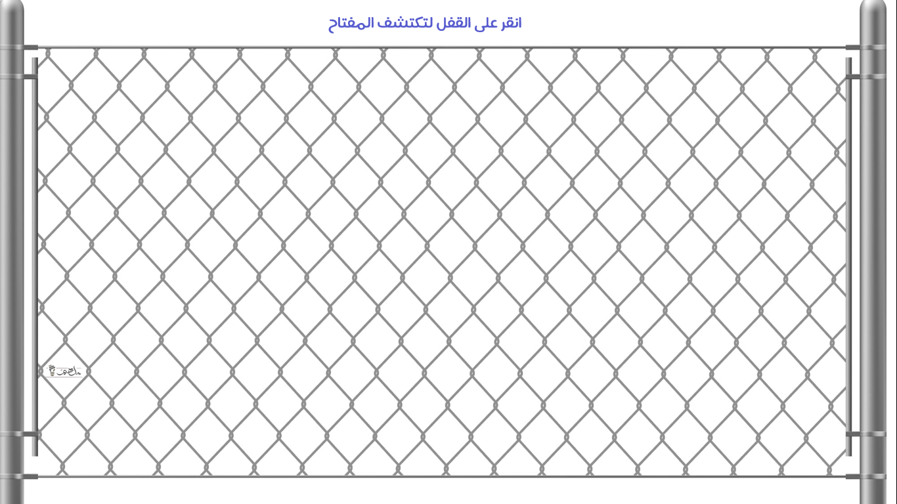
اكتشف المفتاح الصحيح !
المقصود بكلمة البلد الامين
مكة المكرمة
المدينة
الطائف

Slide 31
اكتشف المفتاح الصحيح !
أقسم الله تعالى في السورة بـ
بالضحى
التين والزيتون ومكة وجبل الطور
الليل

Slide 32
اكتشف المفتاح الصحيح !
من فضل الله تعالى أن خلق الانسان
أحسن صورة
أبشع صورة

Slide 33
أبنائي وبناتي أنا سعيدة لحضوركم معي وأشكركم على حسن انتباهكم وتفاعلكم معي
الواجب : قراءة نص أحسن تقويم 82

Slide 34
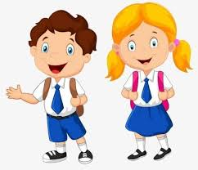
تذكرة خروج :
مدى فهمك للدرس
3
2
1
لم أفهم الدرس
أحتاج لمساعدة
فهمت الدرس

Slide 35
السلام عليكم ورحمة الله وبركاته
24-10-2021
18 –ربيع الاول -1443
اليوم
الاثنين
أهلاً وسهلاً
بطلاب الصف الثالث
المادة: تربية إسلامية
معلمة المادة
بدرية محمد

Slide 36
لنردد يا أطفالي النشيد الوطني لدولتنا الحبيبة دولة الامارات العربية المتحدة

Slide 38
قوانين وإرشادات التعلم عن بعد عبر برنامج Microsoft teams
الالتزام بالوقت المحدد للحصة
أغلق الصوت والكاميرا
تجهيز الكتب والدفاتر وإحضار الأدوات اللازمة
الاستئذان ورفع اليد للمشاركة والإجابة في الدردشة
احرص على عدم نشر معلوماتك الشخصيه

Slide 39
تسجيل الحضور
والغياب
تسجيل الحضور
والغياب

Slide 40
قبل البدء بالدرس أتذكر أن ألتزم بــــ :
استمع للحضور
والغياب

Slide 41
ربط باللغة العربية
جدار الكلمات
نقرأ معا
التين
2
سورة
1
نص قرائي
2

Slide 42
تكملة سورة التين
نص أحسن تقويم

Slide 43
أتعلم من هذا الدرس أن:
1
قراءة نص أحسن تقويم.

Slide 44
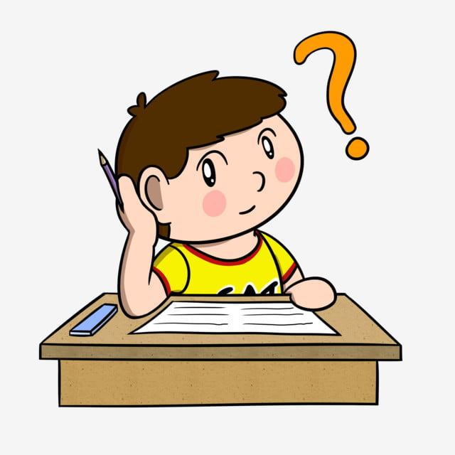
نواتج التعلم:
1- قراءة نص احسن تقويم
اختر
أربعة أبواب
3
2
1
ما معتى البلد الامين
ما معنى التين والزيتون
أقسم الله في سورة التين بــ
تقويم قبلي

Slide 46
التقييم
كتاب الطالب صفحة 82
( 10 دقائق)

Slide 47
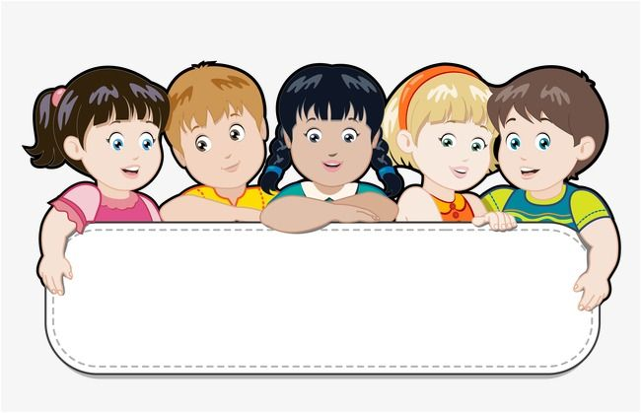
صفحة 82
أستراتيجية نافذة القراءة

Slide 48
صفحة 82
أستراتيجية نافذة القراءة
كيف خلق الله تعالى الإنسان؟؟

Slide 49
صفحة 82
أستراتيجية نافذة القراءة

Slide 50
صفحة 82
أستراتيجية نافذة القراءة
من نعم الله على الإنسان؟؟

Slide 51
التقييم
كتاب الطالب صفحة 84
( 10 دقائق)

Slide 52
صفحة84
أجيب عن الاسئلة

Slide 53
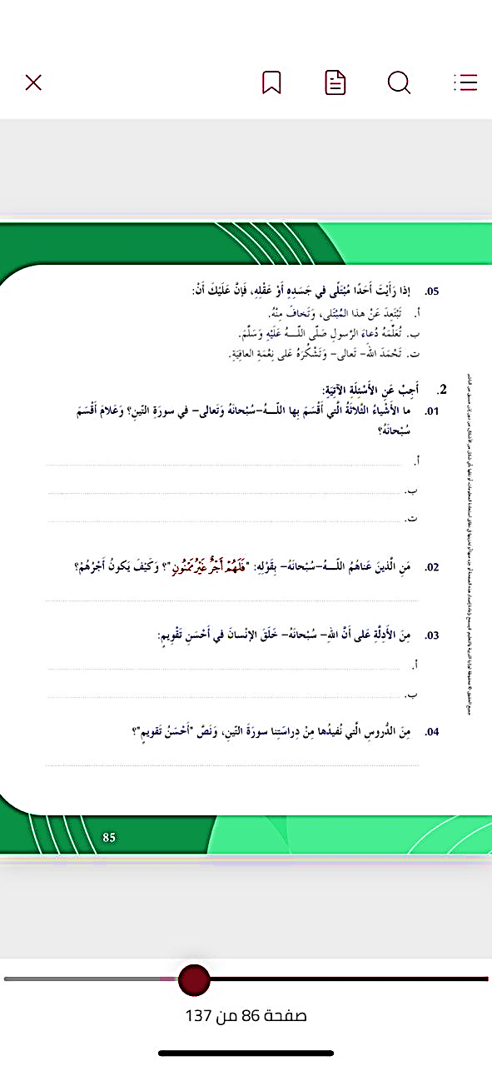
صفحة85
أجيب عن الاسئلة
التين والزيتون
البلد الأمين
طور سنين ’ ويدل القسم على عظ الأماكن المقدسة
المؤمنين , جزائهم في الجنه غير منقطع
تام الخلق
متناسب الأعضاء
أن الله خلق الانسان في أحسن صورة

Slide 54
استراتيجية التحدث
التعلم المتمايز
ما واجبك تجاه الله الذي خلقك في احسن صورة ؟
15

Slide 55
استراتيجية التحدث
التعلم المتمايز
كل إنسان مكرم عند الله تعالى، فكيف أكرم :
العاملة في المنزل.
15

Slide 56
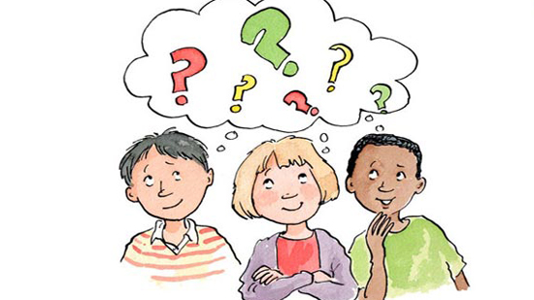
ماذا تفعل لو
التعلم المتمايز
طلب منك زميلك ان تسخر من زميلك لانه مقعد ؟
16

Slide 57
لماذا استحق المؤمن أجر تام غير منقطع ؟
التعلم المتمايز
للتفاخر
بين الناس
لأنه شاكرا لنعم الله
لإيمانه بالله تعالى
كفر بالله تعالى
طاعة الله

Slide 58
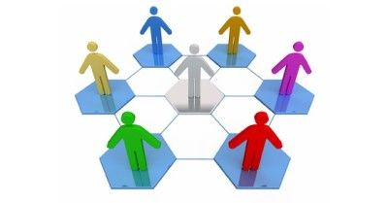
حل النشاط في contest
التقويم الختامي
هيا يا طلاب توجهوا إلى بوابة التعلم الذكي

Slide 59
أبنائي وبناتي أنا سعيدة لحضوركم معي وأشكركم على حسن انتباهكم وتفاعلكم معي
الواجب : تلاوة سورة التين

Slide 60
تذكرة خروج :
مدى فهمك للدرس
3
2
1
لم أفهم الدرس
أحتاج لمساعدة
فهمت الدرس

